Slide 1
Интернет-магазин «My Little China v1.01»

Slide 2
Над проектом работали:
Гасанова Сабина (дизайн, верстка сайта, наполнение)
Лебедева Ольга (дизайн, верстка сайта, наполнение)
Малашин Максим (презентация, серверная часть, фронтенд)
Никифоров Данил (презентация, дизайн, верстка сайта, наполнение)

Slide 3
Использованные технологии:
1. Сервер NodeJS (express)
2. Сайт Bootstrap
3. База данных Sqlite3
4. Взаимодействие с сервером JavaScript, Ajax, json
5. Управление версиями Github

Slide 4
В проекте реализованы алгоритмы:
Поиск подстроки в строке (КМП)
Жадный алгоритм
Быстрая Сортировка
Хеширование

Slide 5
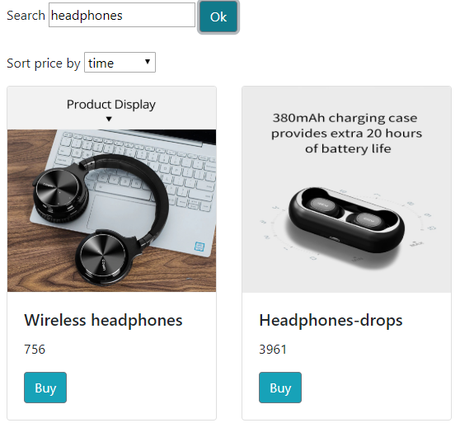
Поиск подстроки в строке (КМП)
Используется для поиска по названиям товаров
Для примера, чтобы найти Наушники “Wireless headphones” необязательно запоминать их полное название, достаточно ввести только часть например “Headphones”

Slide 6

Жадный алгоритм
Используется для подбора рекомендуемых товаров.
Как это работает:
Пользователь задает ценовую планку (свой бюджет) и после активации алгоритма для посетителя в автоматическом режиме составляется индивидуальный список наиболее подходящих товаров, алгоритм принимает во внимание прошлые покупки и количество доступных средств, чем делает список уникальным для каждого покупателя

Slide 7
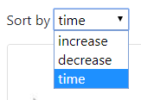
Быстрая Сортировка
Используется для упорядочивания товаров на странице, в зависимости от целей покупателя, он может выбрать один из трех доступных типов сортировок –
Сортировка по возрастанию цены
Сортировка по убыванию цены
Сортировка по времени добавления товара
Сортировка работает в том числе для списка рекомендованных товаров

Slide 8
Хеширование
Используется для того чтобы за константное время узнавать куплен товар или нет, применяется в алгоритме подбора товаров

Slide 9
Другие реализованные вещи:
1. Подгрузка новых товаров при прокрутке страницы (реализация бесконечной ленты)
2. Горячее добавление новых товаров и мгновенное отображение у всех пользователей
3. Админ. панель для удобного управления магазином и добавления товаров (альфа версия)
4. Полная анонимность, никто не сможет увидеть историю ваших покупок

Slide 10
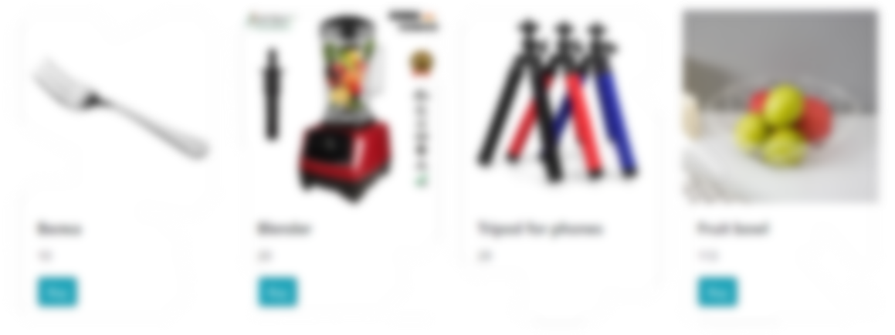
Спасибо за внимание! :^)

